Slide 1
NuortenVire
Etäryhmävalmennus
Pvm
Valmentajien nimet

Slide 2
Tapaamisen kulku
KLO Tapaamisen kulku
Orientoituminen ryhmävalmennukseen
Välitehtävän purku
KLO Tapaamisen tavoitteen asettaminen
Päivän teema
Tauko
Yhteinen keskustelu
KLO Toimintakyvyn arviointi
Loppupalaute
Notes:
Valmentajat laittavat kellonajat

Slide 3

Orientoituminen ryhmävalmennukseen
Ryhmän tarkoitus ja tavoite on valmennettavan toimintakyvyn ja arjen tukeminen matalalla kynnyksellä sekä mahdollistaa vertaistuellinen kohtaaminen.
MITÄ ON TOIMINTAKYKY JA MITEN SE NÄKYY MINUSSA?
OMAN TOIMINNAN OHJAUS JA KEINOJA ARKEEN
KUORMITTUMINEN,VAHVUUDET JA VOIMAVARAT
SOSIAALISET SUHTEET JA VUOROVAIKUTUS
TUNNETAIDOT JA ITSETUNTEMUS
TULEVAISUUS JA ARJEN HALLINTA
x/xxxx
x/xxxx
x/xxxx
x/xxxx
x/xxxx
x/xxxx
= Ryhmä kokoontuu

Slide 4

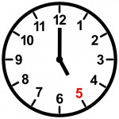

Orientaatio ryhmävalmennukseen
Luottamuksellinen muuttumaton ryhmä
Noudatamme ryhmässä
turvallisen tilan periaatteita:
❤ Kunnioita muita
❤ Älä pilkkaa
❤ Älä tee oletuksia
❤ Anna tilaa
❤ Kuuntele ja opi
❤ Pyydä tarvittaessa anteeksi
Tulen ajoissa
Merkitse ajat kalenteriin
Kuvat: Papunet.

Slide 5

Välitehtävän purku
Tehtävänä oli hahmottaa tärkeät ihmiset ympärilläsi.
Kerro suullisesti tai kirjoita chattiin tehtävästä tekemiäsi havaintoja, esim.:
Ketä ovat sinulle tärkeät ihmiset?
Toivoisitko, että joku olisi kauempana tai lähempänä sinua?
Kuvat: Papunet.
Notes:
Tehtävän tarkoituksena oli tehdä omat verkostot näkyviksi. Kun kirjoitat tai piirrät kokonaisuuden paperille tai koneelle, sinun on helpompi hahmottaa verkostosi, nähdä vahvuudet ja mahdolliset puutteet.
Tässä voi hyödyntää Mentimeteriä (esim.sanapilvi), jotta nuoret voivat vastata anonyymisti.
Valmentajilla hyvä olla varasuunnitelma, mikäli tehtävää ei ole tehty.

Slide 6
Tulevaisuus ja arjen hallinta
Tavoitteena on saada vinkkejä, jotka auttavat sinua elämään juuri sellaisessa arjessa ja tulevaisuudessa, joka tuntuu sinulle sopivalta.
Notes:
Omannäköinen elämä:
Miten löydän elämään minulle sopivia polkuja?
Ennakoinnin taitojen oppiminen

Slide 7
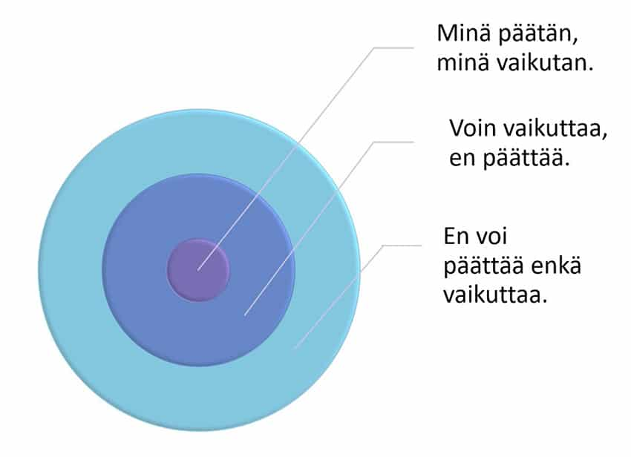
Vaikuttamisen kolme kehää
Sisäkehällä ovat asiat, joista voi itse päättää ja joihin voi vaikuttaa.
Keskikehällä ovat asiat, joihin voi vaikuttaa, mutta joista ei voi itse päättää.
Ulkokehällä ovat asiat, joihin ei voi vaikuttaa ja joista ei voi itse päättää.
Lähde: https://www.katjanoponen.fi/blogi/pidatko-kiinni/
Notes:
On olemassa
Asioita, joihin voit vaikuttaa ja joista voit päättää → fokusoi näihin asioihin
Asioita, joihin voit vaikuttaa, mutta et voi päättää → älä fokusoi näihin liikaa
Asioita, joihin et voi vaikuttaa ja joista et voi päättää → älä fokusoi näihin ollenkaan
Lähde: https://www.katjanoponen.fi/blogi/pidatko-kiinni/

Slide 8
Vaikuttamisen kehä minulla
Asiat, joihin voin itse vaikuttaa ja joista voin itse päättää
Asiat, joihin voin itse vaikuttaa, mutta joista en voi itse päättää
Asiat, joihin en voi itse vaikuttaa ja joista en voi itse päättää
Notes:
Tehtävän tarkoituksena on auttaa hahmottamaan, mihin huomio on enimmäkseen suuntautunut. Sen avulla voi myös selvittää, mihin kannattaa käyttää ajattelua ja energiaa. Tehtävän avulla on mahdollisuus saada etäisyyttä ajatuksen tasolla asioihin, jotka kuormittavat. Itseä voi auttaa palautumaan paremmin ja käyttää voimavaroja asioihin, joihin itsellä on mahdollisuus vaikuttaa.
Tässä tehtävässä voi hyödyntää esim. Mentimeteriä

Slide 9
Muista nämä!
Arjen hallinta tarkoittaa oman elämän järjestämistä ja sujuvuuden varmistamista. Jokaisen on tärkeä harjoitella näitä taitoja.
Me itse vaikutamme omaan elämäämme.
Älä vaadi itseltäsi liikaa tai ole liian ankara itselle.
Omien tuen tarpeiden tunnistaminen auttaa ymmärtämään, milloin apua tarvitaan.
On ok pyytää apua, kun sitä tarvitsee.

Slide 10


Mitä opin valmennuksesta?
Mitä olet oppinut valmennuksen aikana?
Miten voit hyödyntää oppimaasi omassa elämässäsi/arjessasi?
Saitko onnistumisen kokemuksia valmennuksen aikana? Jos sait, mitä?
Kuvat: Papunet.
Notes:
Tässä on hyvä hyödyntää Mentimeterin sanapilveä

Slide 11

Tiedätkö, mihin kuljet valmennuksen jälkeen?
Jokaisen kanssa sovitaan vielä henkilökohtainen keskusteluaika, jossa keskustellaan valmennuksesta ja ennen kaikkea siitä, mikä on polkusi valmennuksen jälkeen.
Kuvat: Papunet.

Slide 12
Toimintakyvyn arviointi
Täytetään sama toimintakyvyn arviointilomake, jonka olet täyttänyt valmennukseen hakiessasi.

Slide 13
Palaute

Slide 14

Kiitos, kun olit mukana!
💜
Notes:
Yhteinen kiitos ja kannustavia sanoja kaikille mukana olleille

